Slide 1
Метод векторных оценок
Студенты:
Бронников Максим
Вельтман Лина
Батяновский Иван
Группа:
М80-407Б-17

Slide 2
Парето-множество

Slide 3
Постановка задачи
Пусть дан вектор критериев:
$f(x)=\left({\begin{aligned}f_{1}(x) \\ \\ … \\ \\ f_{i}(x) \\ \\ … \\ \end{aligned} \atop f_{n}(x)}\right)$
Требуется минимизировать каждый из критериев таким образом, чтобы не увеличивались значения по другим критериям.

Slide 4
Определение
Тогда данную задачу можно сформулировать следующим образом:
Требуется найти такое множество оптимальных точек $P:∀x_{0}∈P⇒∄x∈D_{f}$:
$$\left\{\begin{aligned}f_{i}(x)<f_{i}(x_{0}) \\ f_{j}(x)≤f_{j}(x_{0})\end{aligned},∀j∈\{1,…,n\}\backslash i\right.$$
Такое множество P называется Парето-множеством, когда как его точки $x_{0}−$Парето-оптимальными.

Slide 5
Множество эффективных оценок

Slide 6
Векторная оценка
Напомним, что $f:X→Y$, тогда обозначим:
$y_{i}=f(x_{i})=\left({\begin{aligned}f_{1}(x_{i}) \\ \\ … \\ \\ f_{i}(x_{i}) \\ \\ … \\ \end{aligned} \atop f_{n}(x_{i})}\right)$
В таком случае вектор $y_{i}$ называют векторной оценкой точки $x_{i}.$

Slide 7
Определение
Каждая Парето-оптимальная точка $x_{0}∈P$ отображается в векторную оценку $y_{0},$ которая называется Парето-эффективной оценкой.
Множество Парето-эффективных оценок $M=f\left(P\right)=\{y_{0}\}$ называется эффективным множеством оптимальных оценок.

Slide 8
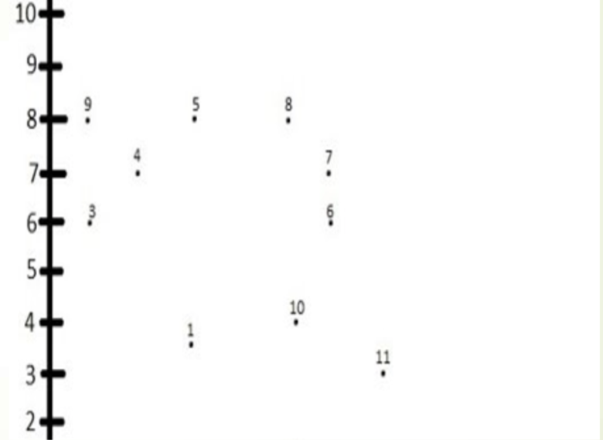
Пример задачи оптимальности по Парето
Задача: на дискретном множестве векторных оценок из 13 заданных точек найти эффективное по Парето множество для 4-х вариантов сочетаний операций максимизации и минимизации.
Min min: 12, 13
Max max: 11, 8, 7
Min max: 9, 12
Max min: 2, 13, 11

Slide 9
Эффективность по Слейтеру
Введем на множестве векторных оценок {Y} отношение предпочтения: Y¹ ≤ Y² <=> yi¹ ≤ yi², (∀i ∈ 1, …, n), Y¹ ≠ Y². Y⁰ - эффективное по Парето, если ∃ Y < Y⁰.
Введем на множестве векторных оценок {Y} другое отношение предпочтения: Y¹ < Y² <=> yi¹ < yi², (∀i ∈ 1, …, n). Y* - эффективное по Слейтеру, если ∃ Y < Y*. Справедливо утверждение: {Y⁰} ⊂ {Y*}

Slide 10
Понятия доминирования по Слейтеру.
Будем говорить, что точка y’ ∈ W’ доминирует точку y’’ ∈ W’ по Слейтеру и обозначать y’ ↣ sy’’, если для всех критериев j = {1, …, m} выполнено y’j ↣ y’’j (Доминирование по Слейтеру могут также называть слабым доминированием по Парето).
Критериальная точка y⁰ ∈ Y называется оптимальной по Слейтеру, если {y ∈ Y | y ↣ sy⁰} = ⦰. Такая точка также называется недоминируемой/слабо эффективной по Слейтеру (на Y).
Примечание:
↣ - «лучше»
Можно сформулировать бинарное отношение предпочтения: бинарное отношение предпочтения «лучше» между парами значений числовой функции f, определяемое для y’ = f(x’) и y’’ = f(x’’), x’, x’’ ∈ X как y’ ↣ y’’ <=> y’ > y’’.
W’ - критерииальное пространство

Slide 11
Понятия доминирования по Слейтеру.
Множество критериальных точек, оптимальных по Слейтеру на Y, называют множеством Слейтера или слабо эффективным множеством в пространстве критериев и обозначают S(Y).
Посколько требования к точкам, оптимальным по Парето жестче, чем к точкам, оптимальным по Слейтеру, то P(Y) ⊆ S(Y)
Множества недоминируемых элементов множества X обозначают S(X). Это называется множеством решений, оптимальных по Слейтеру, а также множеством слабо эффективных решений.

Slide 12
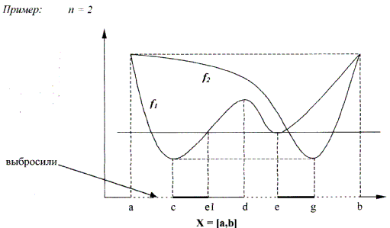
Пример
Задача: найти Парето-множество
$\left\{\begin{aligned}\left[a,c\right)∉P \\ \left(g,b\right]∉P \\ \left[d,e\right)∉P\end{aligned}\right.$
т.к. функции на этих промежутках одинаково монотонны, и следовательно точки c, g, e улучшат любую из точек соответствующих промежутков $\left[a,c\right)$, $\left(g,b\right]$и $\left[d,e\right)$.

Slide 13
Пример
Единственная точка глобальных минимумов функции, очевидно, оптимальна по Парето, значит $c∈P$, $g∈P$. Исследуем точку e:
ни для какого $x∈$ [a, b] не выполняется ни та, ни другая из приведенных систем:
$\left\{\begin{aligned}f_{1}\left(x\right)<f_{1}\left(e\right) \\ f_{2}\left(x\right)≤f_{2}\left(e\right)\end{aligned},\left\{\begin{aligned}f_{1}\left(x\right)≤f_{1}(e) \\ f_{2}\left(x\right)<f_{2}(e)\end{aligned}\right.\right.⇒$e оптимально по Парето.

Slide 14
Пример
$e_{1}$ $∉$ P т.к. точка e будет лучше.
$\left[e,g\right]∈P$ т.к. ни одна из точек не может быть улучшена.
$\left[c,e_{1}\right)∈P$ т.к. ни одна из точек не может быть улучшена.
Ответ: $P=\{[c,e_{1}$), [e, g]}

Slide 15
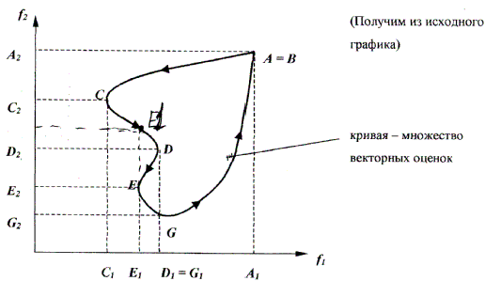
Пример
Применим для предыдущей задачи метод векторных оценок.
Для каждой векторной оценки лучшие оценки могут быть только на границе или внутри нижнего левого угла (для некоторых точек отмечен пунктиром), так что если этот угол пустой, то возможна оценка по Парето. Отсюда сразу получаем область P.

Slide 16
Заключение
Метод векторных оценок используется для поиска Парето-множества. Данный метод значительно упрощает поиск Парето-множества и делает решение нагляднее.

